Slide 1
نشست ۱۸م اروم‌لاگ
مهیار درویشی با موضوع: «رمزنگاری پارتیشن‌ها - LUKS & cryptsetup»
میر سبحان با موضوع: «بازخوانی HOWTOLUG»

Slide 2
رمزنگاری پارتیشن‌ها - LUKS & cryptsetup

Slide 3
سناریوهای آسیب‌پذیری
سرقت لپ‌تاپ یا هارد اکسترنال و دسترسی کامل به اطلاعات شخصی و کاری
دسترسی فیزیکی مهاجم به دیسک و استخراج مستقیم فایل‌ها با بوت از USB یا Live CD
بازیابی فایل‌های حذف‌شده، کش‌ها و لاگ‌ها با ابزارهای forensic
دسترسی به رمزهای عبور ذخیره‌شده در مرورگرها، SSH، GPG و فایل‌های پیکربندی
افشای اطلاعات حساس از حافظه swap یا فایل‌های موقتی بدون رمزنگاری
دور زدن رمز عبور سیستم‌عامل با دسترسی مستقیم به فایل‌های سیستم
تحلیل قانونی یا جاسوسی صنعتی با بررسی دیسک در غیاب کاربر

Slide 4
ابزارها
Dm-crypt
LUKS
Cryptsetup

Slide 5
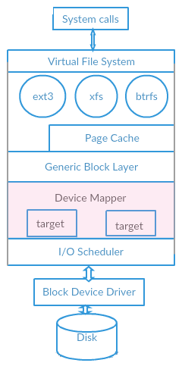
Device Mapper
DM) Device Mapper) زیرساخت اصلی هسته لینوکس برای ایجاد دستگاه‌های بلاکی مجازی است. dm-crypt یک هدف Device Mapper است که با استفاده از آن، رمزنگاری شفاف دستگاه‌های بلاکی فیزیکی (مانند دیسک‌ها، پارتیشن‌ها یا فایل‌ها) را انجام می‌دهد.
خروجی به صورت یک دستگاه بلاکی رمزگشایی شده (مانند /dev/mapper/<name>) در دسترس قرار می‌گیرد که توسط ابزارهای فضای کاربر مانند cryptsetup مدیریت می‌شود.

Slide 6
dm-crypt
بکند و واسط خواندن و نوشتن در بلوک رمزنگاری شده.
استفاده از حالت‌های پیشرفته (مانند XTS, LRW, ESSIV برای جلوگیری از حملات نشان‌گذاری)
امکان رمزنگاری کلیه دیوایس های بلوکی یا حتی پرونده

Slide 7
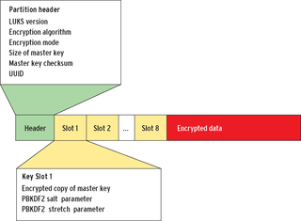
LUKS
استاندارد رمزگذاری دیسک LUKS یک استاندارد (standard) برای رمزگذاری دیسک سخت است. این استاندارد، سربرگ پارتیشن (partition header) و فرمت داده‌های اصلی را استاندارد می‌کند.
یک افزونه (extension) برای dm-crypt است و توسط ابزار cryptsetup مدیریت می‌شود.
امکان مدیریت رمزهای عبور متعدد (multiple passwords) که می‌توان آن‌ها را به صورت مؤثر لغو کرد.
محافظت در برابر حملات (PBKDF2) رمزهای عبور در برابر حملات جستجوی لغت‌نامه‌ای (dictionary attacks) با استفاده از PBKDF2 محافظت می‌شوند.
فرمان‌های اختصاصی (luksFormat / luksOpen) عملیات‌هایی مانند luksFormat برای مقداردهی اولیه پارتیشن، luksOpen برای باز کردن پارتیشن پس از تأیید موفقیت‌آمیز مواد کلیدی، و luksClose (که مشابه remove است) برای بستن دستگاه نگاشت شده وجود دارند.

Slide 8
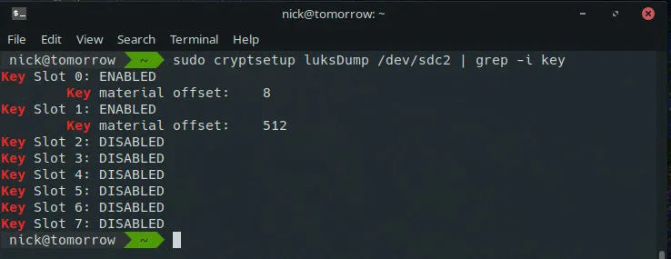
Key slots

Slide 9
cryptsetup
۱. ابزار راه‌اندازی حجم‌های رمزگذاری شده cryptsetup برای تنظیم آسان نگاشت‌های device-mapper مدیریت شده توسط dm-crypt استفاده می‌شود. این ابزار در فضای کاربر (user space) قرار دارد و مسئول فعال‌سازی و مدیریت حجم‌های رمزگذاری شده است.
۲. پشتیبانی کامل از استاندارد LUKS این ابزار دستورات لازم برای کار با فرمت دیسک LUKS (Linux Unified Key Setup) را فراهم می‌کند. LUKS یک افزونه برای dm-crypt است که ویژگی‌هایی مانند مدیریت کلیدهای متعدد و محافظت PBKDF2 را استاندارد می‌کند.
۳. اجرای عملیات‌های پایه (Plain) برای نگاشت‌های پایه (plain) dm-crypt (بدون سربرگ LUKS)، cryptsetup عملیات‌هایی مانند create (ایجاد نگاشت)، status (گزارش وضعیت) و remove (حذف نگاشت موجود) را انجام می‌دهد.
۴. کنترل باز کردن و بستن پارتیشن‌ها cryptsetup دستورات حیاتی مانند luksOpen را برای باز کردن پارتیشن LUKS پس از تأیید موفقیت‌آمیز مواد کلیدی و luksClose برای بستن آن (که مشابه remove است) اجرا می‌کند. همچنین دستوراتی برای مدیریت کلیدها (مانند luksAddKey و luksKillSlot) در دیسک LUKS ارائه می‌دهد.
۵. تنظیم دقیق پارامترهای رمزنگاری این ابزار به کاربر اجازه می‌دهد تا پارامترهای مختلفی مانند نوع رمز (cipher)، اندازه کلید (key-size) و الگوریتم هش (hash) را هنگام ایجاد یا فرمت کردن (مانند create یا luksFormat) تعیین کند

Slide 10

رمزنگاری انکارپذیر (Deniable encryption)
شکلی از رمزنگاری و پنهان‌نگاری که دریافت‌کننده پیام به طور قطعی نمیتواند اثبات کند که پیام حاوی متنی است که رمزنگاری شده ویا با چه طریقی انجام شده است.

Slide 11
کجارو رمزنگاری کنیم؟
پرونده
دیسک
پارتیشن
LVM

Slide 12
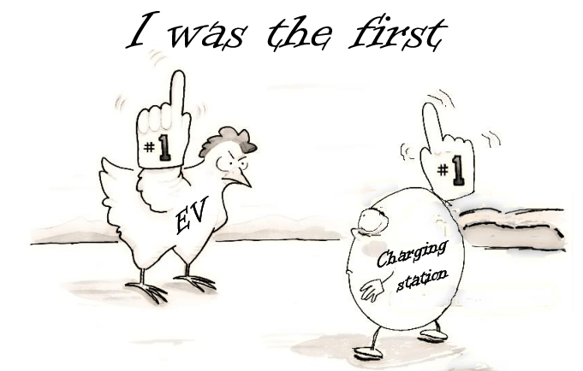
پارادوکس مرغ و تخم‌مرغ
اگر کل دیسک رو رمزنگاری کنیم پس چطوری بوتش کنیم؟

Slide 13
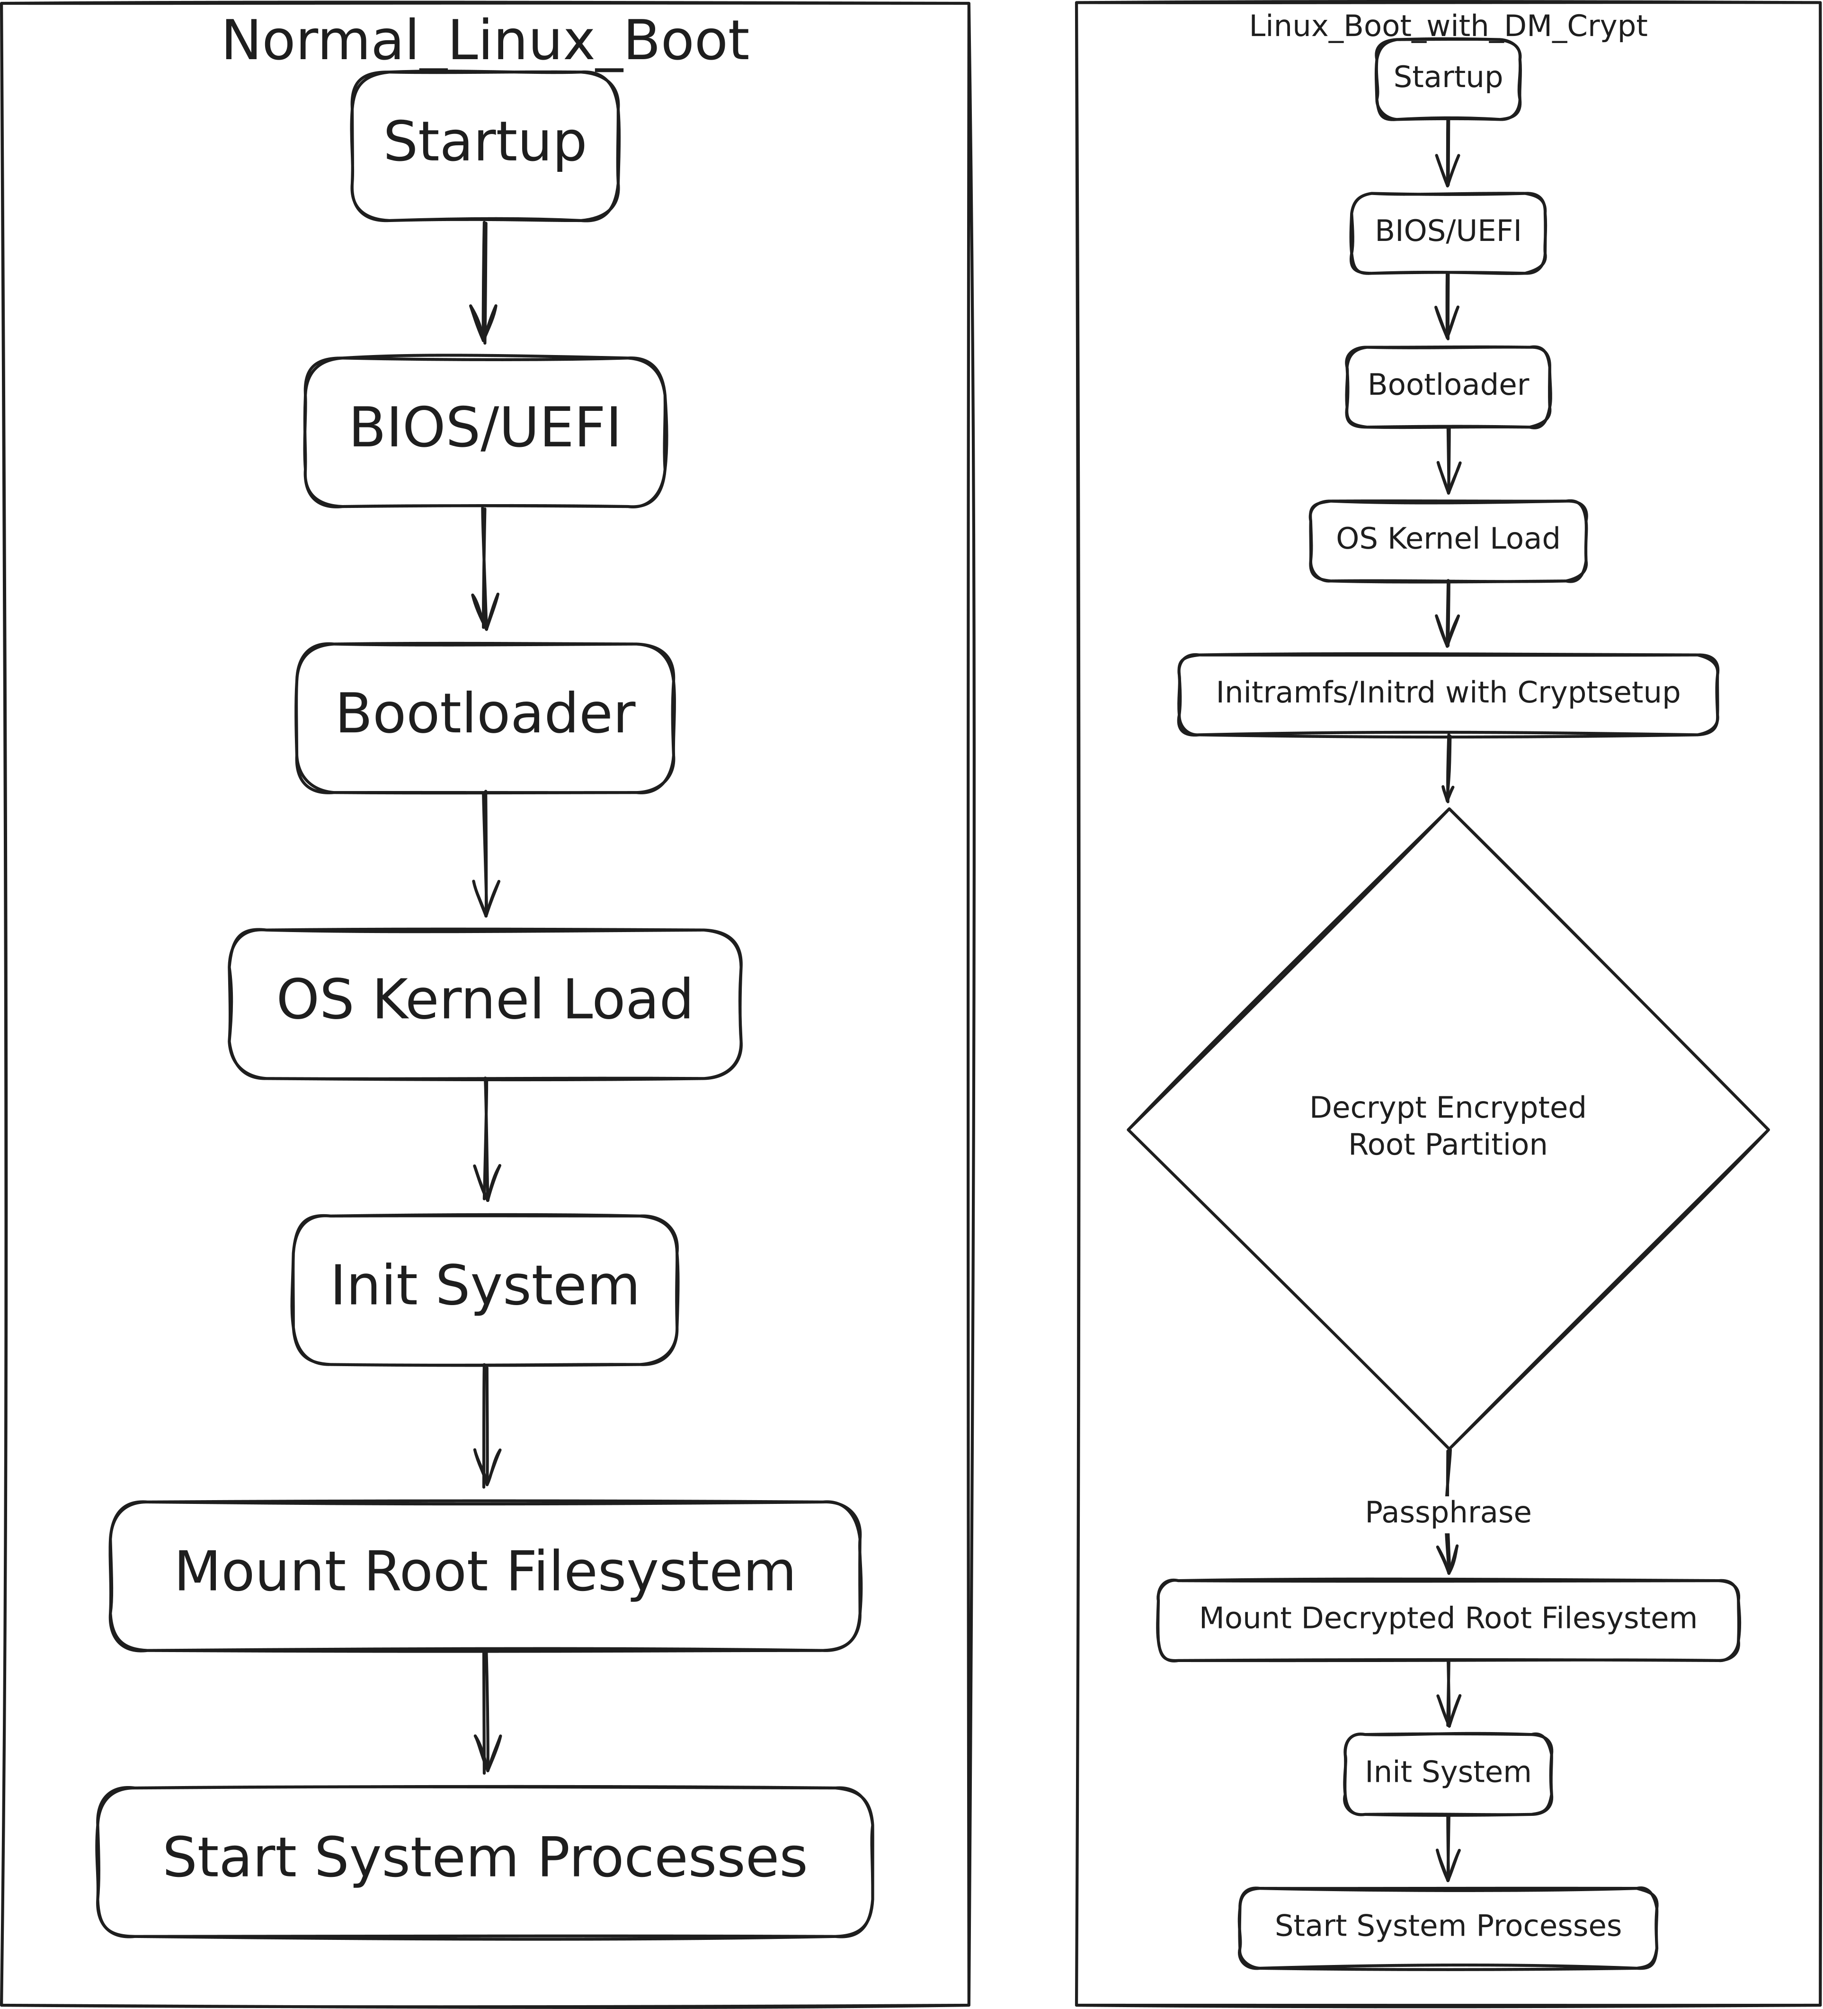
تفاوت مراحل بوت
initramfs (یا initrd) یک سیستم فایل ریشه اولیه در فضای کاربری است که توسط بوت‌لودر در مراحل اولیه راه‌اندازی لینوکس بارگذاری می‌شود؛ در سیستم‌هایی که از رمزگذاری کامل سیستم استفاده می‌کنند، این ایمیج تنها بخشی است که همراه با کرنل و بوت‌لودر، رمزگذاری نمی‌شود.
نقش اساسی initramfs در بوت با dm-crypt این است که احراز هویت پیش از بوت را فراهم می‌کند (مانند درخواست رمز عبور از کاربر)؛ این محیط با استفاده از هوک‌هایی نظیر encrypt، قبل از ادامه فرآیند بوت عادی، دستگاه‌های رمزگذاری شده (مانند پارتیشن ریشه) را باز می‌کند و درایو را از طریق دستگاه نگاشت‌شده قابل دسترسی می‌سازد.

Slide 14
حمله‌ها
Dictionary Attacks
brute-force
Evil Maid Attacks
Watermarking

